Slide 1
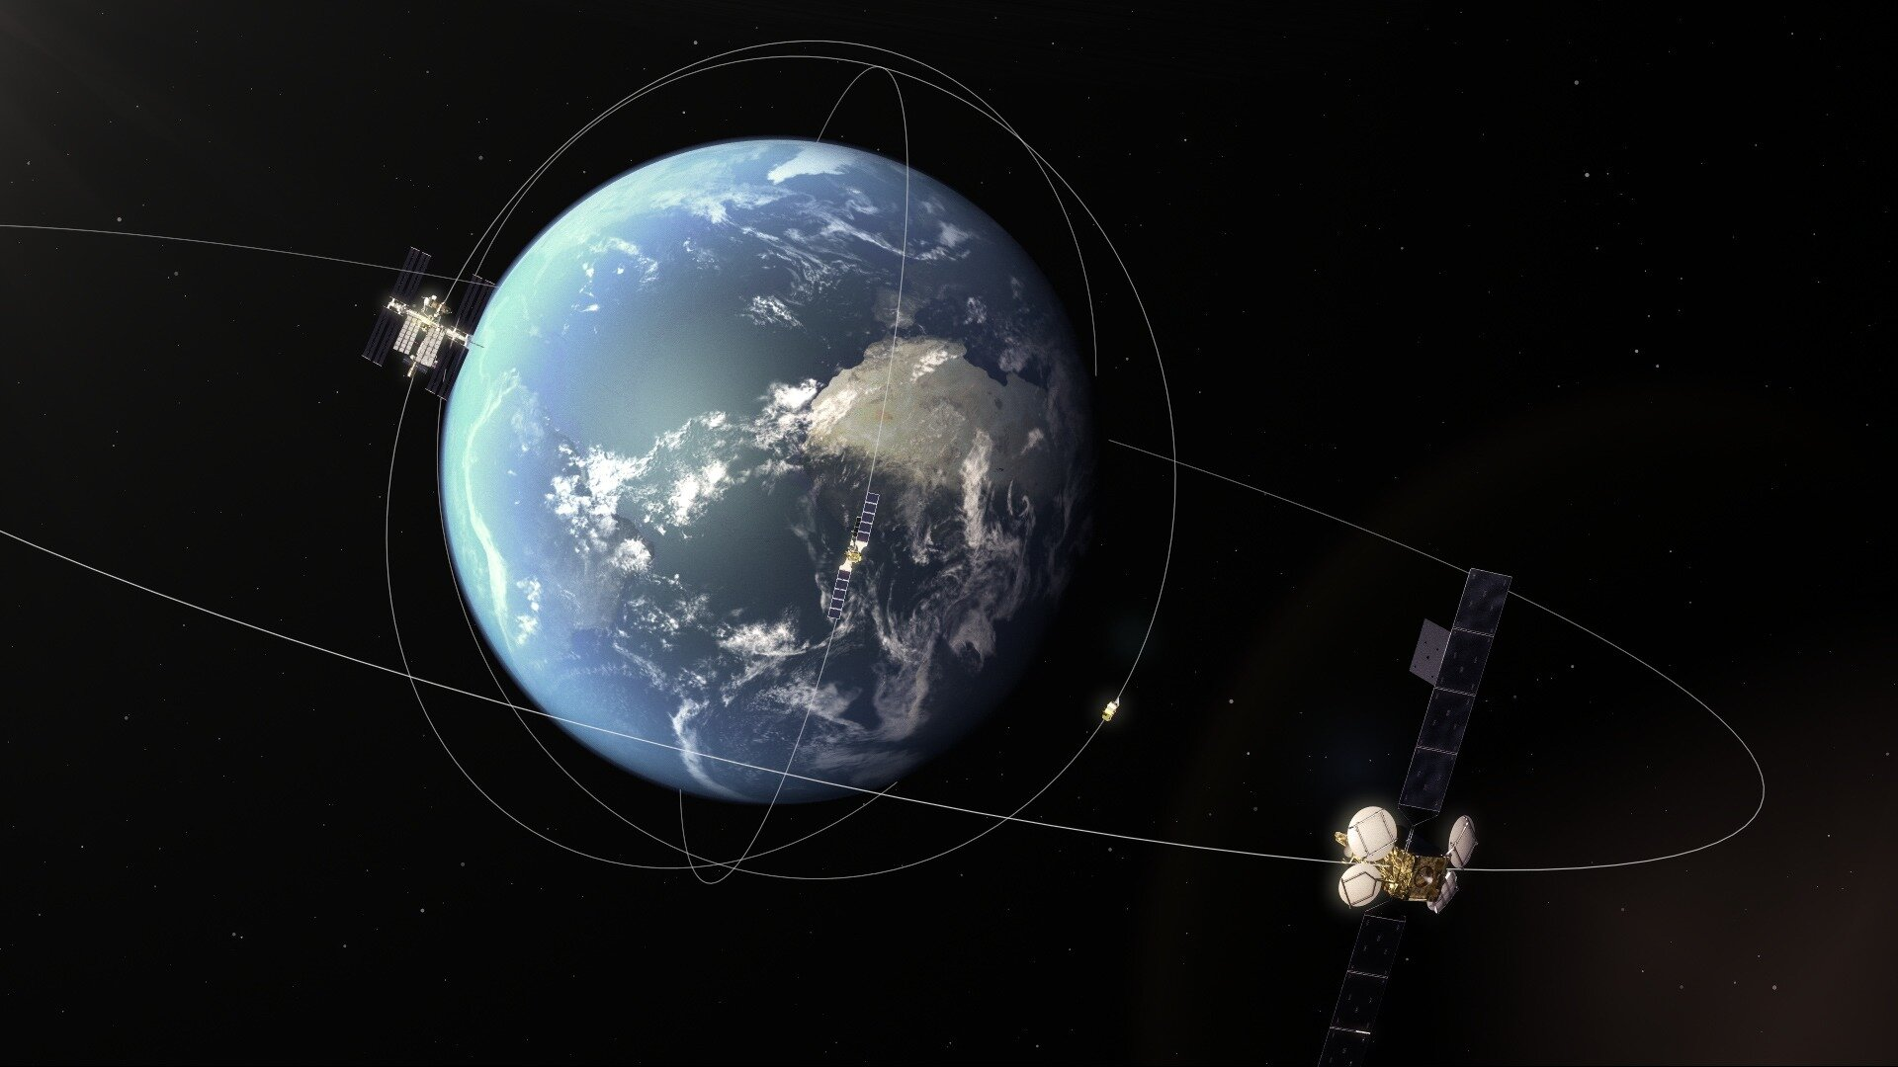
Uydu Telemetri, Takip ve Telekomut (TT&C)

Slide 2
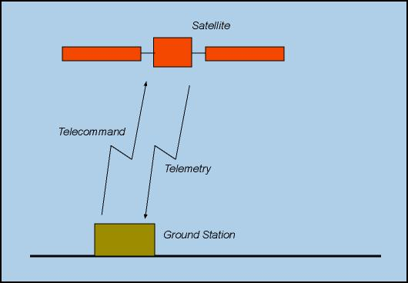
Uydu, bir RF bağlantısı aracılığıyla bir yer istasyonundan kontrol edilir . Göreve bağlı olarak, yer istasyonuyla bağlantı sürekli olabilir veya yalnızca yörüngenin bir bölümüne yayılabilir.

Slide 3
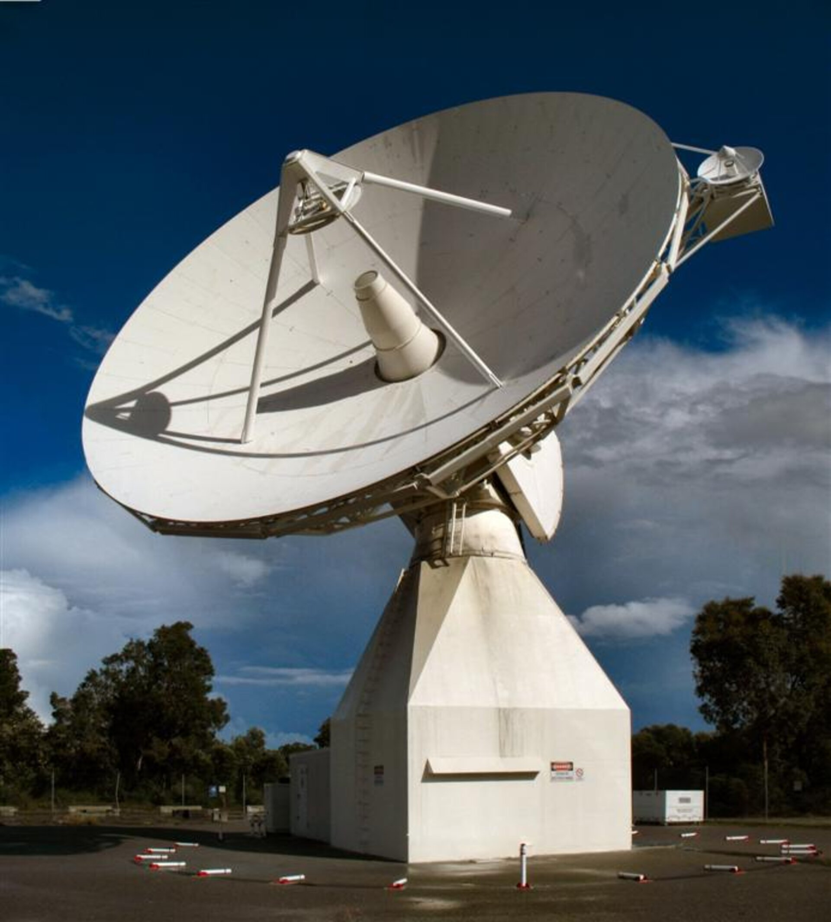
Uydu haberleşme sistemleri iki kısma ayrılır:
  Yer segmenti
  Uzay segmenti (uydular ve TT&C yer tesisleri)

Slide 4
BAND | Band Uplink Frequency (MHz) | Downlink Frequency (MHz)
S | 2110–2120 | 2290–2300
X | 7145–7190 | 8400–8450
Ka | 34,200–34,700 | 31,800–32,300

Slide 5
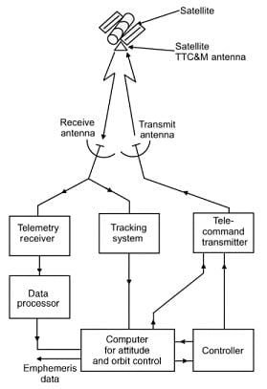

Slide 6
TT&C'nin Üç Temel Görevi
Uydu sağlık ve durum verilerini toplama ve işleme (telemetri)
Mesafe belirleme işaretleriyle uydu konumunu tespit etme (takip)
Yer komutlarını işleyerek uydunun kontrolü (telekomut)

Slide 7
TT&C Sistem Bileşenleri Tablosu
Bileşen | Açıklama
Ranging | Uydu ile yer istasyonları arasındaki menzil ölçümü
Telemetry Tracking & Command Facilities | Telemetri verilerinin alınması ve komut gönderimi
Data Communications and Reduction Facility | Ses ve veri bağlantılarının işlenmesi
Analysis Center | Veri analizi ve yorumlama
Satellite Control Center | Uydu kontrol komutlarının oluşturulması
Computer Center | Veri işleme ve depolama

Slide 8
Telekomutlar, yer istasyonundan uyduya gönderilen komutlardır.
Uydunun davranışını belirlerler ve bazen yerleşik yazılım tarafından alınan dahili kararları geçersiz kılabilir. Telekomutlar normalde asenkron veri paketleri olarak gönderilir.
Yer istasyonundan gelen şifreli komutların alınması
Demodülasyon ve ayrıştırma
Tutum değişikliği, anten yönlendirme, manevra
Güvenlik: yetkisiz komutlara karşı şifreleme

Slide 9
Telemetri verileri uydu tarafından yere gönderilir. Örneğin bir
astronomik teleskop durumunda, telemetri teleskop tarafından
çekilen resimleri içerir. Uydunun genel durumu hakkında bilgi
verir.
Telemetrinin ölçülen verileri:
Yakıt deposundaki basınç
Güç şartlandırma ünitesindeki gerilim ve akımlar
Her alt sistemin çektiği akım
Haberleşme elektroniğinde kritik gerilim ve akımlar
Diğer alt sistemlerin sıcaklığı
Anahtarların konumu ve tutumu

Slide 10
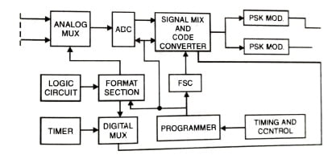
Uydu transfer yörüngesindeyken, telemetre vericisi uydu tekrarlayıcısındaki bir TWTA'ya bağlanır. Telemetri verileri doğası gereği sayısallaştırılır ve zaman bölme teknikleri kullanılarak düşük güçlü bir telemetri taşıyıcısının frekans veya faz kaydırma anahtarlaması (FSK veya PSK) olarak iletilir.

Slide 11
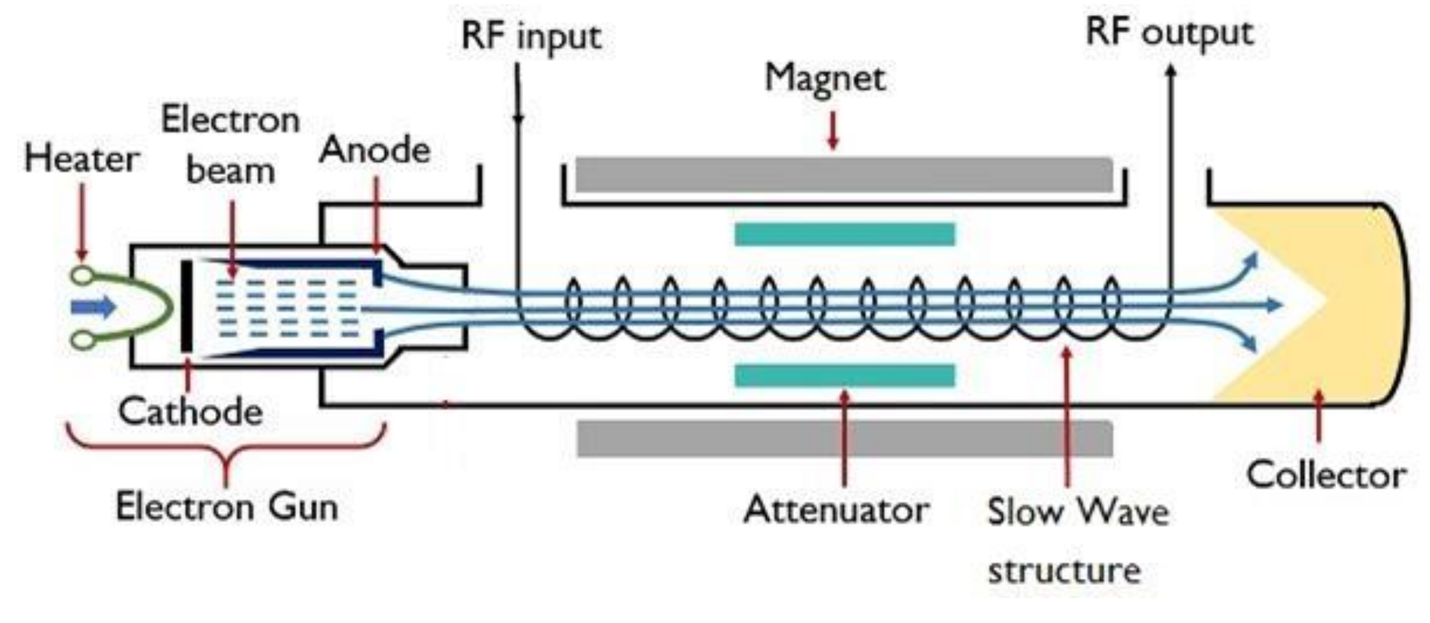

Slide 12
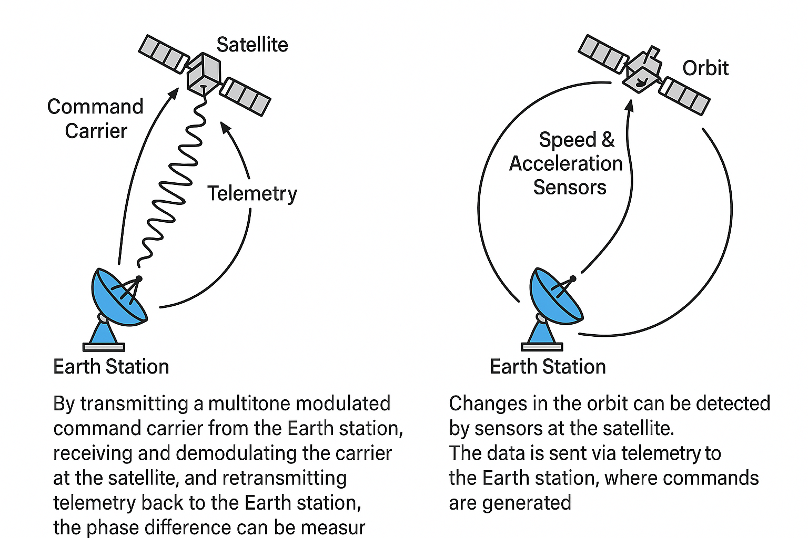
Faz Farkı Ölçümü ile Yörünge Takibi
Çoklu tonlarla modüle edilmiş bir komut
taşıyıcısını dünya istasyonundan uyduya
ileterek. Taşıyıcı uydudaki komut alıcısı
tarafından alınır, demodüle edilir ve daha
sonra telenet veya işaret vericisine
dünyaya yeniden iletilmek üzere gider,
burada alınan sinyalin faz farkı iletilen
sinyale göre ölçülür.

Slide 13
Hız ve İvme Sensörleriyle Yörünge İzleme
Uydular, yörüngedeki konumlarını doğru şekilde korumak için hız ve ivme
sensörlerinden gelen verileri kullanır. Bu sensörler, yörüngedeki küçük
değişiklikleri tespit ederek, bu bilgileri
telemetri sistemi aracılığıyla dünya
istasyonuna iletir. Dünya istasyonunda
analiz edilen bu veriler, gerekli yörünge düzeltmelerini sağlamak için komutlara
dönüştürülerek yeniden uyduya gönderilir

Slide 14
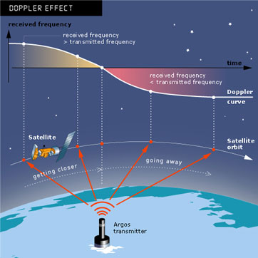
Doppler Etkisi ile Takip
Doppler etkisi, hareket eden bir dalga kaynağı ile alıcı arasındaki relatif hareket nedeniyle
dalga frekansında meydana gelen değişimi
ifade eder. Uydu takibinde bu etki, uydunun
yörüngesinde hareket ederken yayımladığı
radyo sinyallerinin frekansında gözlenen
değişimlerle belirgin hale gelir. Bu, yer
istasyonlarının uydunun hızını, konumunu ve yörüngesini hassas bir şekilde belirlemesine
olanak tanır.
Doppler kayması formülü:
  Δf = (v / c) · f₀
  v: rölatif hız, c: ışık hızı, f₀: orijinal frekans

Slide 15
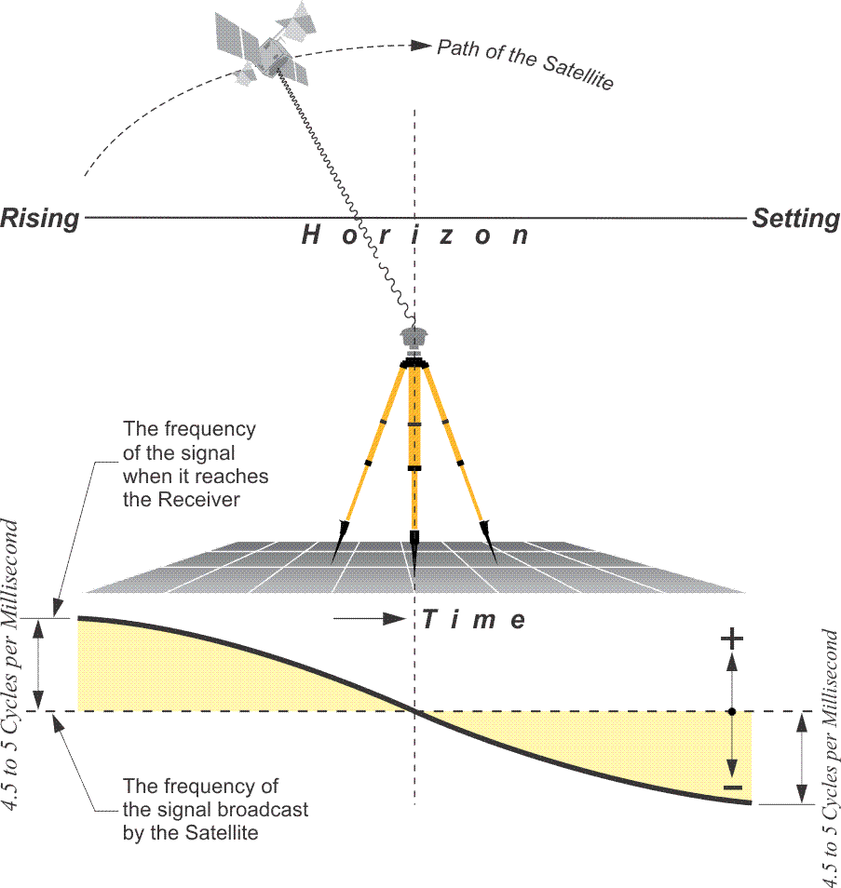
Doppler Etkisi ile Takip
Uydu takibinde Doppler etkisi, verilere ulaşmak için kullanılır:
Hız Hesaplama: Uydunun yörünge hızı, Doppler kaymasının büyüklüğü ile doğru orantılıdır.
Konum Belirleme: Doppler verileri, uydu ile yer istasyonu arasındaki mesafenin ve hareket yönünün belirlenmesine yardımcı olur.
Yörünge Tahmini: Uzun süreli Doppler ölçümleri, uydunun yörüngesinin doğruluğunu artırır.

Slide 16
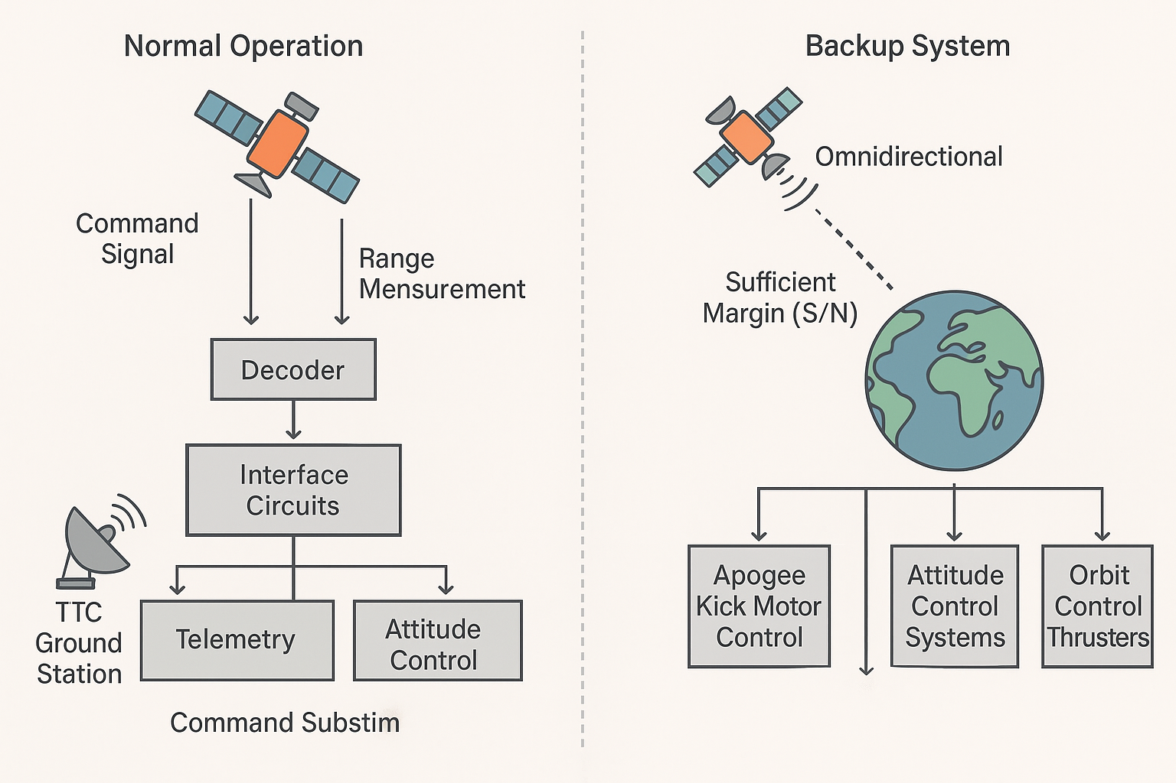
Uydu Operasyonlarında Komut ve Yedekleme Sistemleri
Uyduların operasyonları, yer istasyonlarından gelen komutlarla yönetilir ve bu komutların
doğru şekilde alınması kritik öneme sahiptir. Uydu, yalnızca TTC (Telemetri, Takip ve
Komut) yer istasyonundan gelen sinyalleri
alan bir komut alıcısıyla donatılmıştır. Bu
alıcı, gelen sinyalleri çözümler ve uydunun
çeşitli işlevlerini kontrol eder.

Slide 17
Uydunun jeosenkron yörüngeye
yerleştirilmesi sırasında aşağıdakileri
sağlayan bir yedekleme sistemi
kullanılır:
Apogee yükseltici motorların kontrolü.
Tutum kontrol sistemleri.
Yörünge kontrol iticileri.

Slide 18

Decoder komut mesajlarını yeniden üretir ve kilitleme / etkinleştirme ve clock sinyalleri üretir.
Komut mantığı komutu doğrular.
Geçerlilik konusunda herhangi bir belirsizlik varsa varsayılan olarak
reddedilir.
Uygun arayüz devrelerini çalıştırır.
Komut çözücü PCM kodlamasını algılar ve sıfıra dönüşsüz biçimde
ikili akışı çıkış olarak verir. Aşağı akış komut alt sistemi bileşenlerini
etkinleştirir.
Arayüz devrelerinin işlevi teletaller, darbe komutları, seviye komutları
ve seri ve paralel veri komutları ile kilitleme röleleridir.
Uzay aracı komuta sisteminin blok diyagramı

Slide 19
Sinyal Koşullama ve Seçimi
Koşullama işlevleri:
Güçlendirme ve gürültü filtreleme
Seviye, dinamik aralık, yardımcı referans sağlama
Nyquist kriterine göre örnekleme

Slide 20
Çoklama (Multiplexing)
İki ana yöntem:
FDM: Farklı frekanslarda eşzamanlı iletim
TDM: Zaman dilimlerine ayrılmış iletim

Slide 21
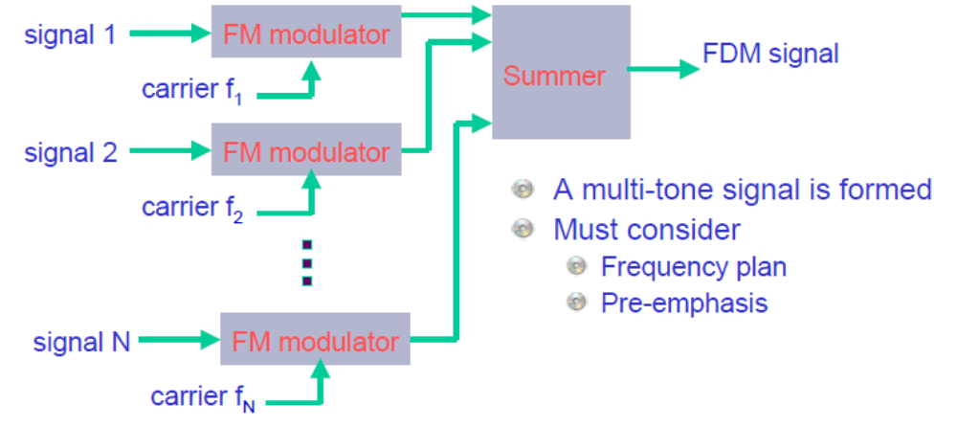
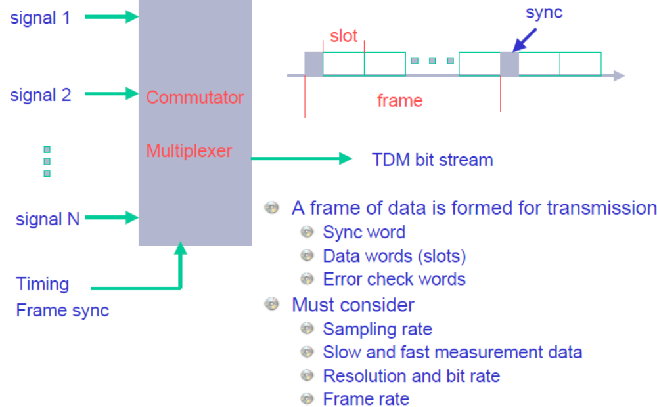

Slide 22
